Slide 1
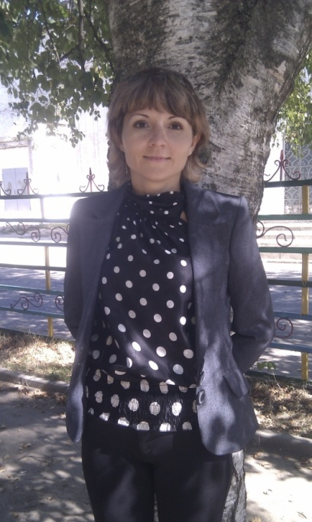
Система использования
информационных технологий
в обучении иностранным
языкам.
Из опыта работы учителя
Иностранных языков
МОУ лицей № 10
Королевы Г.А.

Slide 3
использование современных информационных технологий для совершенствования методики преподавания английского языка в школе
Цель:
Задачи:
создание комфортных условий практического овладения языком;
повышение мотивации познавательной деятельности в процессе обучения иностранным языкам;
развитие коммуникативной компетенции как основы успешной самореализации обучающихся.

Slide 4
Направления работы
Создание банка информационной поддержки для действующих УМК
Дидактические материалы (грамматические таблицы, учебные презентации, электронные пособия, интерактивная наглядность)
Модернизация форм внеурочной деятельности
Участие в дистанционных конкурсах и On-line олимпиадах
Разработка методического портфеля по диагностике и контролю уровня владения иностранным языком
Использование готовых мультимедийных продуктов и компьютерных обучающих систем , создание базы тематических тестов для работы на уроке и дома
Формирование
STUDY-CASE информационных ресурсов сети Интернет
Копилка полезных сайтов, адреса англоязычных поисковых систем, ссылки электронных библиотек и справочных материалов.

Slide 5







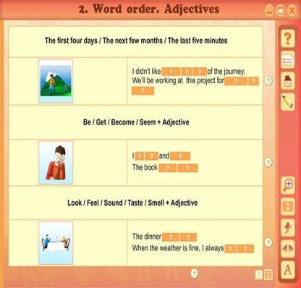
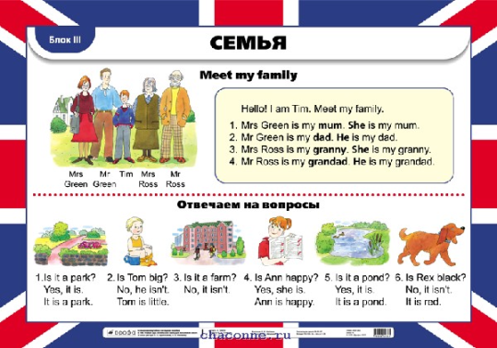


Создание банка информационной поддержки для действующих УМК
Дидактические материалы (грамматические таблицы, учебные презентации, электронные пособия, интерактивная наглядность)

Slide 6




www.wikipedia.org
Формирование
STUDY-CASE информационных ресурсов сети Интернет
www.google.com
www.homeenglish.ru
www.festival.1september.ru
Копилка полезных сайтов, адреса англоязычных поисковых систем, ссылки электронных библиотек и справочных материалов.

Slide 7
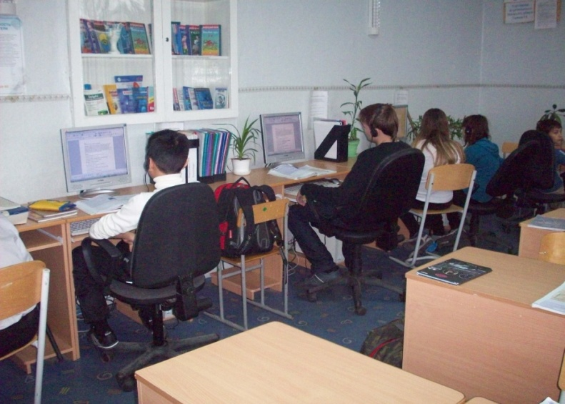
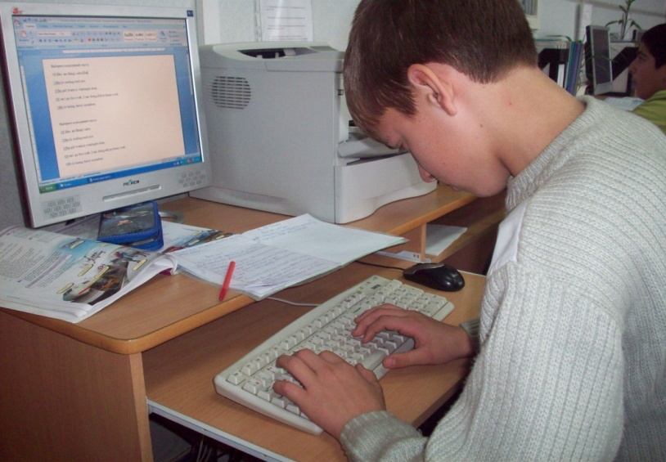
Разработка методического портфеля по диагностике и контролю уровня владения иностранным языком
Использование готовых мультимедийных продуктов и компьютерных обучающих систем , создание базы тематических тестов для работы на уроке и дома

Slide 8
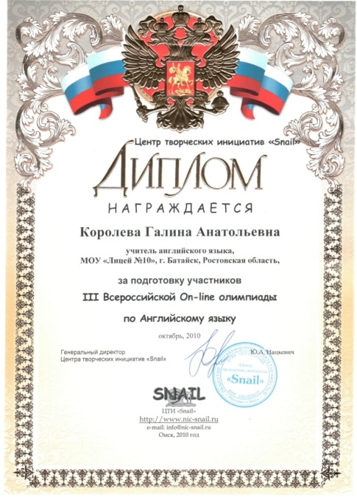
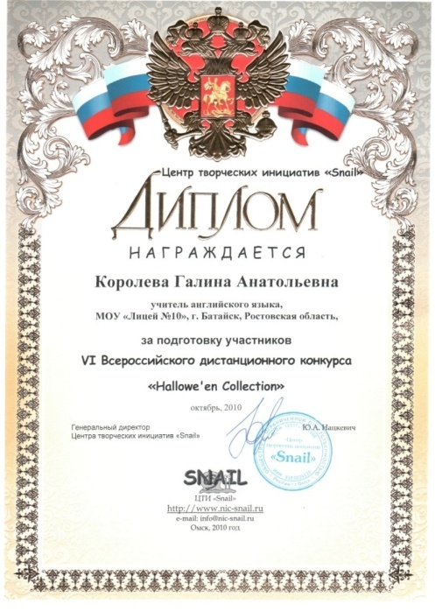
Модернизация форм внеурочной деятельности
Участие в дистанционных конкурсах и On-line олимпиадах

Slide 9
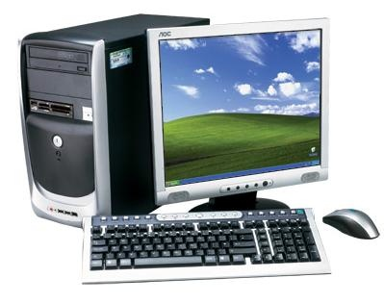
координатор
рабочий инструмент
Средство подготовки текстов, их хранение
Обучающие программы
Мультимедийные задания
Он-лайн переводчик
SMART-BOARD технологии
Источник информации
Наглядное пособие
Индивидуальное информационное пространство
Тренажёр
Средство диагностики и контроля

Slide 10
Формирование лексических навыков
Контроль сформированности навыков
Формирование произносительных навыков
Обучение чтению
Лингвометодические возможности
применения
компьютерных
технологий
Обучение письму
Обучение аудированию
Формирование грамматических навыков
Обучение диалогической и монологической речи
Обучение письму

Slide 11
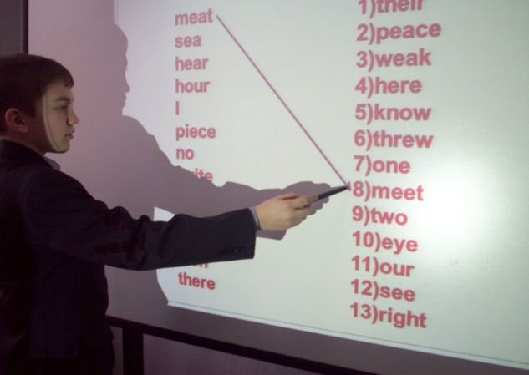
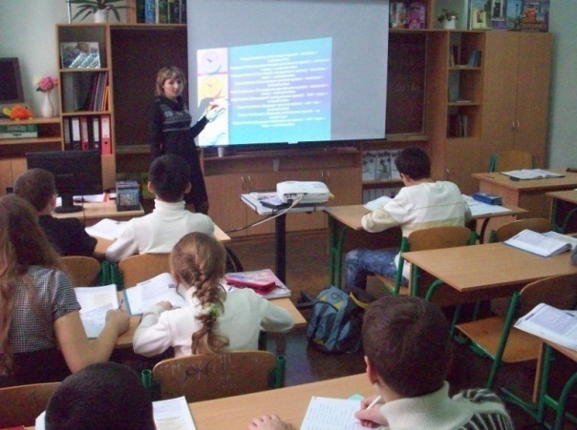
Формирование лексических навыков
  Matсh the words:
  1) Art
  2) Drama
  3) form
  4) History
  5) Literature
  6) nickname
  7) party
  8) Physical Education
  9) Science
  10) subject
  11) timetable
  12) uniform
a) прозвище
b) физкультура
c) естествознание
d) ИЗО
e) предмет
f) класс
g) расписание
h) литература
i) история
j) школьная форма
k) вечеринка
l) драма
Find the English equivalents:
известный во всем мире
роман- world famous novel
стала популярной- became popular
необитаемый остров- a desert ireland
surprising adventures
удивительные was published
приключения-
была опубликована-

Slide 12
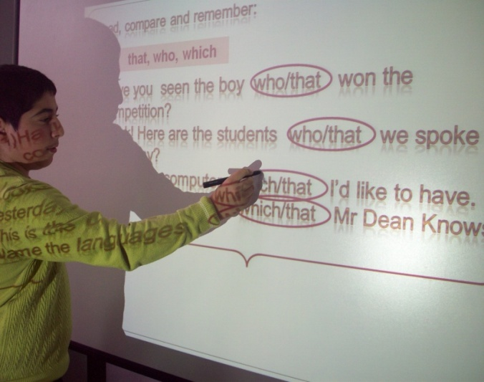
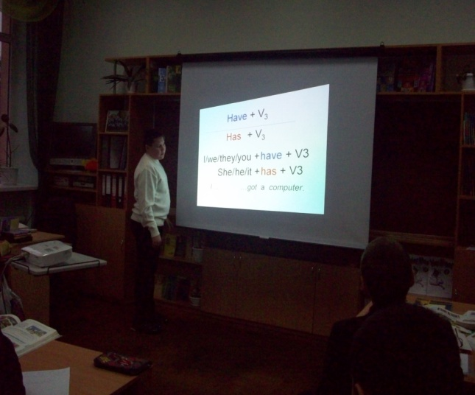
Формирование грамматических навыков
Example: Apples were so tasty last summer.
Winter (to be) so snowy last year.
We (to be) happy in our school.
It (to be) an interesting book.
Next Sunday we (to be) in the Zoo.
She (to be) a beautiful girl.
Present Simple Passive
1)Nick (ask) question very often.
Nick is asked question very often.
2)The rooms (clean) every evening.
The rooms are cleaned every evening.
3)I (invite) to the theatre every week.
I am invited to the theatre every week.

Slide 13
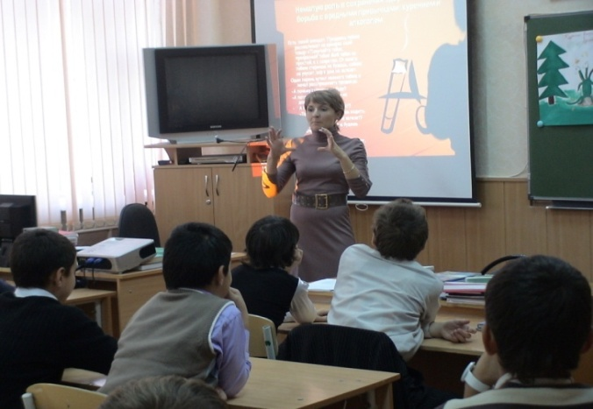
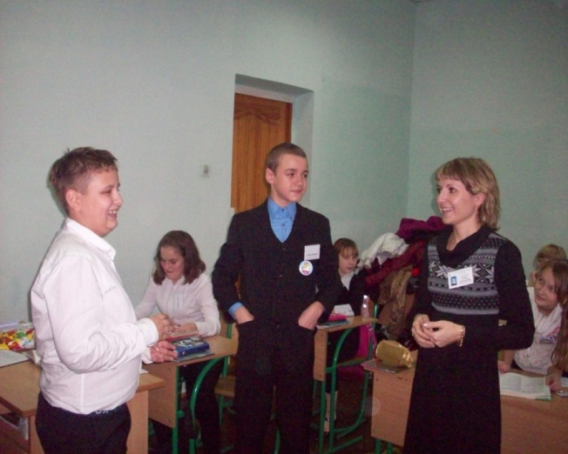
Формирование
произносительных навыков
to get angry about smth-злиться на что-либо
to call smb names- давать кому-либо клички
to earn [З:n]- зарабатывать
to have a paper round-разносить газеты/письма
to allow [ə’lau]- позволять/разрешать
to take care- заботиться
to be depressed- быть подавленным, унылым
to be fed up- быть сытым по горло
tongue [tΛŋ]-язык
proportion[prə΄po: ∫ən]-доля, часть
foreigner[΄forinə]-иностранец
global[΄gluəbəl]-общий, глобальный
to spread[spred]-распространяться
mother tongue-родной язык
to recognize[΄rekəgnaiz]-признавать
community[kə΄mju:nəti]-сообщество

Slide 14
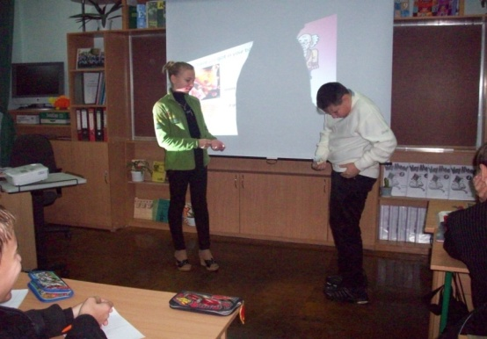
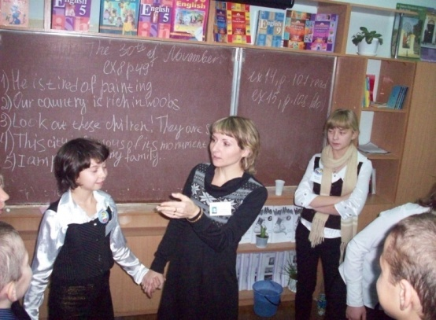
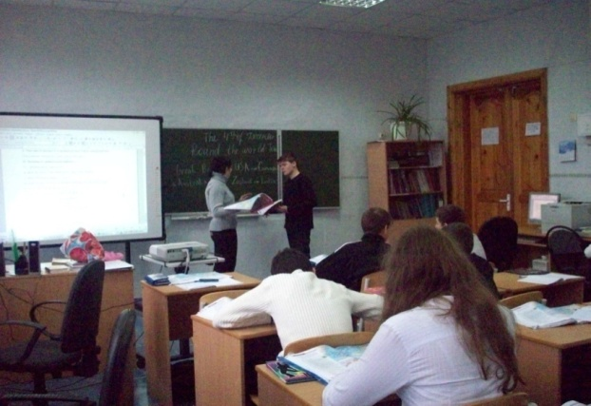
Обучение диалогической и монологической речи
I would like to be… -
a scientist
a doctor
a cook
a teacher
a football-player
a sailor
an artist
a banker
a politician
a musician
an architect
a nurse
Name
Country of birth
The time he/she lived
Some facts from his/her life
The books he/she wrote
The most famous book by this author.

Slide 15
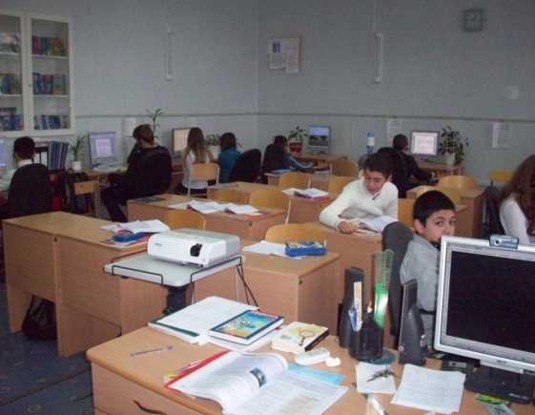

Обучение аудированию
Romeo and Juliet
In the town of Verona, in Italy there were two rich families, the Capulets and the Montagues. There was an old quarrel between these two families and when a Capulet met a Montague, they always began to fight. There was a daughter, Juliet, in the Capulet family, who was fourteen years old at the time of the story, and a son, Romeo, in the Montague family, who was sixteen.
One day old Capulet made great supper and invited many people to it but no one of the house of Montagues. At that time Romeo liked the girl whose name was Rosaline. He knew she was invited to the Capulets, so he went there with his friend Mercutio. The young men wore mascs on their faces.
When dancing began, Romeo saw a young and very beautiful girl whom he didn’t know. This was Juliet and Romeo fell in love with her and forgot all about Rosaline. He came up to the girl and began to speak to her, but Juliet’s cousin, Tybalt, recognised Romeo and wanted to fight with him. Here was a Montague in the house of the Capulets! The fight did not take place because old Capulet did not give Tybalt his permission, but Romeo had to leave the house.
He did not go home; he went into the Capulet’s garden. Juliet could not sleep thay night; she fell in love with Romeo too. She went up to the window of her room and from there saw Romeo in the garden. Romeo asked Juliet to marry him the next day. They decided that nobody must know about their love or about their plan to marry.

Slide 16
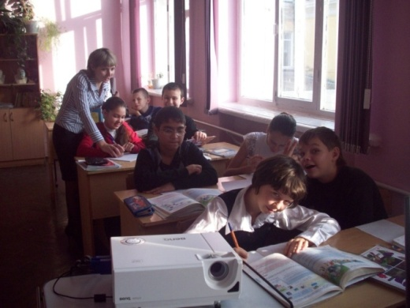
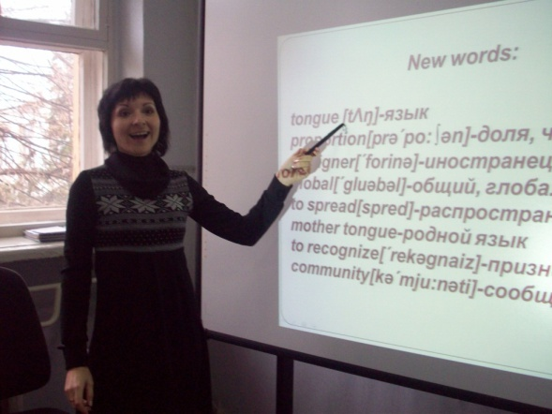
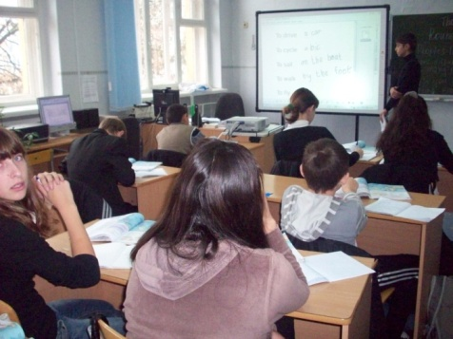
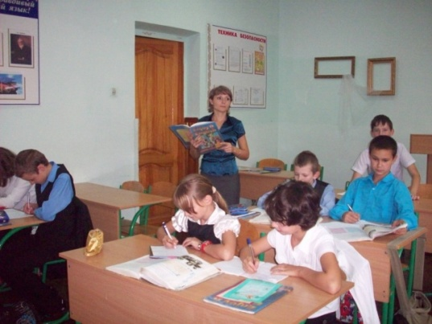
Обучение чтению
-Hello! I’m Jane. I’m twelve. I’m from Liverpool. It’s town in Great Britain. I’m in the fifth form at secondary Green Hill school. I like studying. My favourite subjects are Mathematics, Information Technology, Art and English Language. But I don’t like History.

Slide 17
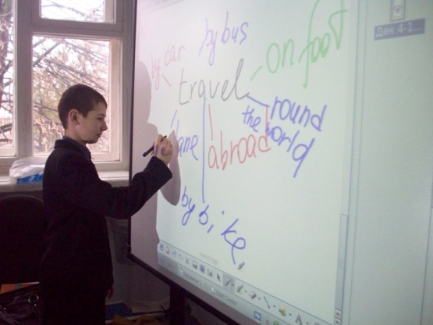
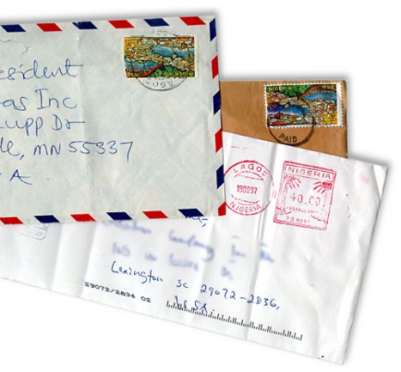
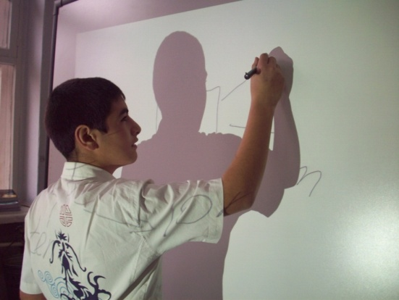
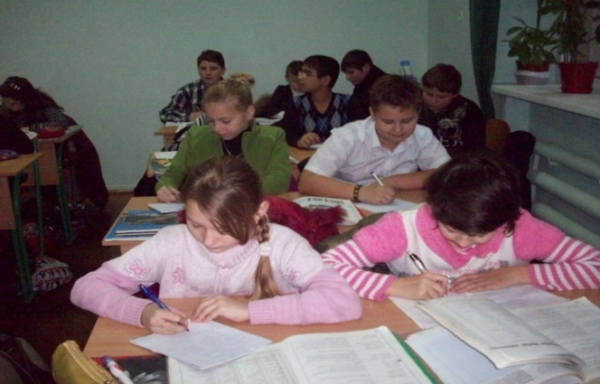
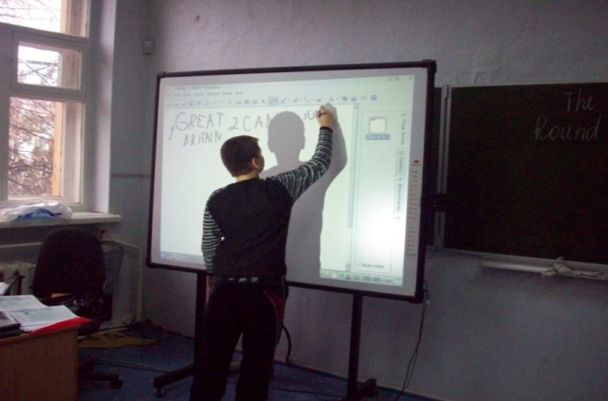
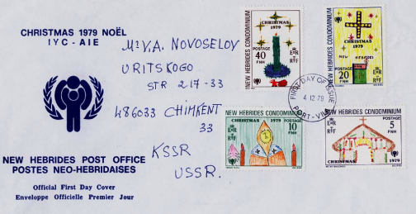
Обучение письму

Slide 18
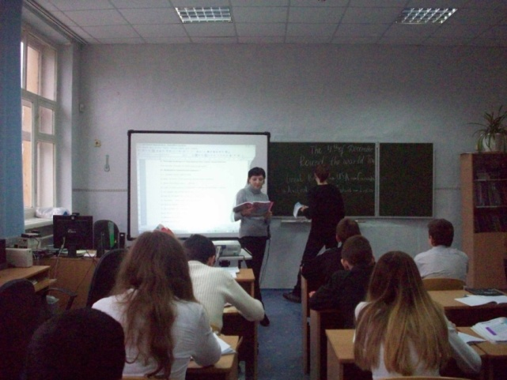
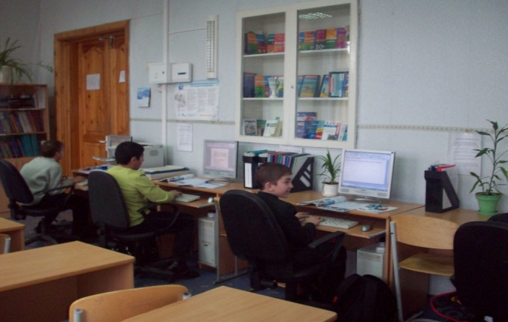
Контроль сформированности
умений и навыков
1 Выбери нужный глагол.
1 My sister (work,works,has) in Moscow.
2 My homework (is,are,has) very difficult.
3 Potatoes (are,have,has) very few calories in them.
4 Tom sometimes (fix,fixes,doesn't fix) his friends' bicycles.
5 They (study,studies,is) at the library before tests.
6 (Are,is,do) you ready to leave now?
7 My friend (don't,doesn't not) smoke
8 Who (cook,cooks,does cook) your meals?
9 I (washes,am,wash) my hair twice a week
10 She (is,has,have) a very expensive car
11 The food (isn't,aren't,hasn't) good
12 (He,he's,is he) the architect of our house
13 Tom doesn't (study,studies,make) mathematics
14 (Has,does,is) she have any friends?
15 Where (you live, do you live, does you live)?
2. Выбирите правильный вариант ответа
1. Мы только что закончили работу.
a) We finished our work.
b) We have just finished our work.
2) Вы наконец узнали правду?
a) Have you learnt the truth at last?
b) Did you learn the truth at last?
3). Сколько страниц этой книги вы прочитали к сегодняшнему дню?
a) How many pages of the book did you read for today?
b) How many pages of the book have you read for today?
4). Она еще не написала упражнение.
a) She hasn't written the exercise yet.
b) She didn't write the exercise yet.
5) Он уже пришел в школу.
a) Не has come to school.
b) He came to school.

Slide 19
координатор
рабочий инструмент
результат
Осознание учащимся сочетания предметной и информационной подготовки.
Создание учеником собственного интеллектуального продукта
Умение каждого обучающегося свободно работать с информацией
Умение провести рефлексию, самоанализ и коллективный анализ.

Slide 20
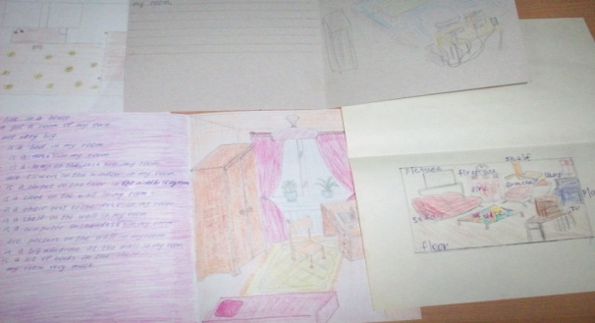
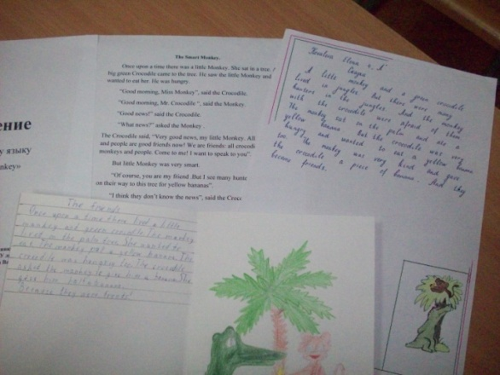
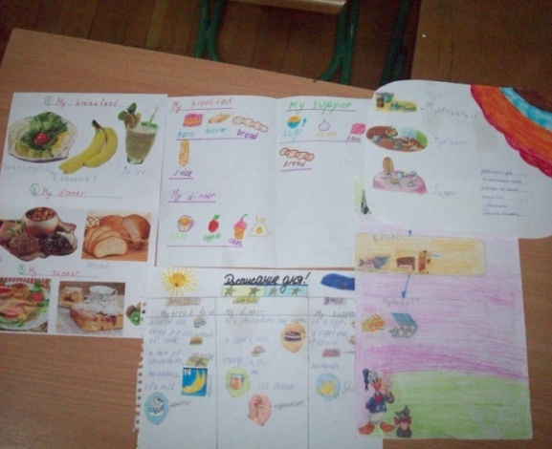
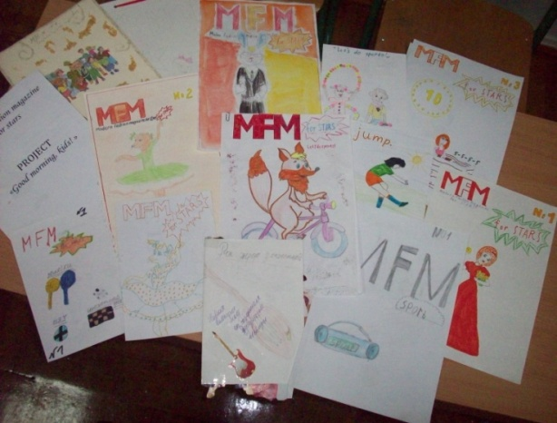
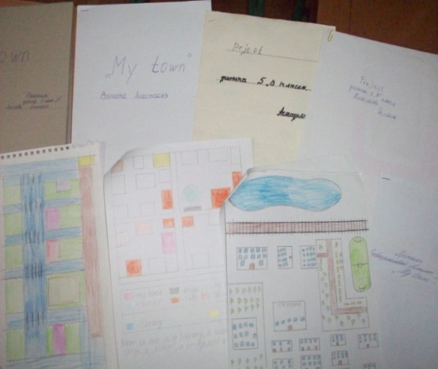
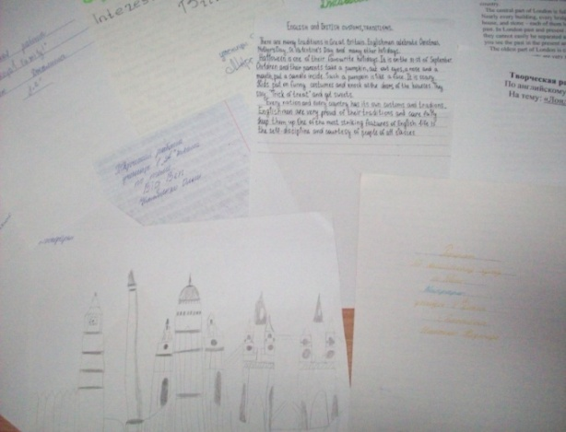
My Room
My Town
Food and Meals
Our Magazines
More about London
Fairytales

Slide 21
Что дает применение ИКТ…?
92%
87%
78%
83%
71%
Способствует запоминанию
Дает дополни-тельную информацию
Делает урок интересным
Привлекает внимание
Развивает творчество
92%

